Slide 1
Sistema articular
Clasificación estructural de las Articulaciones
Articulaciones sinoviales
Meniscos
Son almohadillas de fibrocartílago entre las superficies articulares de los huesos que se fijan a la cápsula articular
Subdividen la cápsula sinovial en dos espacios, permitiendo movimientos separados en cada espacio.

Slide 2
Sistema articular
Clasificación estructural de las Articulaciones
Articulaciones sinoviales
Meniscos
Función:
Permiten que dos huesos de formas distintas encajen de forma mas estrecha.
Ayudan a mantener la estabilidad de la articulación.
Dirigen el flujo del líquido sinovial hacia las áreas de mayor fricción.

Slide 3
Sistema articular
Clasificación estructural de las Articulaciones
Articulaciones sinoviales
Bolsas sinoviales: (bursa)
Estructura en forma de placa o de colchón que se interpone a modo de menisco entre el tendón del músculo esquelético y la base ósea por la que pasa.
En su interior se encuentra tapizada por una membrana sinovial y un líquido viscoso.
Función:
Evitar el desgaste del tendón en su movimiento constante.

Slide 4
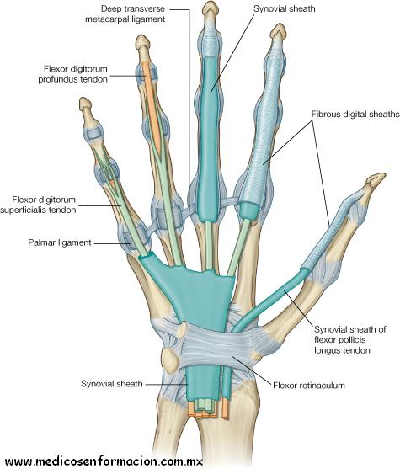
Sistema articular
Clasificación estructural de las Articulaciones
Articulaciones sinoviales
Vainas sinoviales
Es una lámina que envuelve el tendón completamente.
Fibrosa en su parte externa y serosa en el interior, segrega líquido sinovial.
Función:
Sirve como un aislante o cubierta adicional que evite el desgaste del tendón.

Slide 5
Sistema articular
Tipos de Articulaciones Sinoviales
Según la configuración de éstas, se dividen en seis subtipos:
Plana (artrodia)
En bisagra (troclear)
En pivote (trocoides)
Condílea (elipsoide)
En silla de montar (encaje recíproco)
Esférica (enartrosis)

Slide 6
Sistema articular
Tipos de Articulaciones Sinoviales
Articulaciones planas (artrodia)
Las superficies de los huesos son aplanadas o levemente curvas.
Básicamente, las articulaciones planas ejecutan movimientos de deslizamiento laterolaterales y anteroposteriores.
Algunos ejemplos son las intercarpianas, intertarsianas, esternoclavicular, acromioclavicular, la esternocostal y las vertebrocostales.

Slide 7
Sistema articular
Tipos de Articulaciones Sinoviales
Articulación en bisagra (troclear)
La superficie convexa de un hueso encaja en la superficie cóncava de otro.
Ej: rodilla, codo, tobillo y las interfalángicas.
Producen un movimiento angular de apertura y cierre, como el de la bisagra de una puerta.
Estas articulaciones son monoaxiales, ya que normalmente el movimiento ocurre alrededor de un solo eje.

Slide 8
Sistema articular
Tipos de Articulaciones Sinoviales
Articulación en pivote (trocoides)
Los huesos tienen una superficie redondeada o puntiaguda que se articula con el anillo que parcialmente forman otro hueso y un ligamento.
Es monoaxial: ro­tación sobre su propio eje longitudinal.
Ej:
Articulación atlantoaxial, el atlas gira alrededor de un eje (movimiento de negación).
Articulaciones radiocubitales, que hacen posible girar la palma de la mano en sentidos anterior y posterior

Slide 9
Sistema articular
Tipos de Articulaciones Sinoviales
Articulaciones en silla de montar
(encaje recíproco)
La superficie articular de un hueso entra a horca­jadas sobre el otro, como un jinete.
Ej: carpometacarpiana entre el trapecio del carpo y el metacar­piano del pulgar.
Son biaxiales, con movilidad laterolateral y de arriba abajo.

Slide 10
Sistema articular
Tipos de Articulaciones Sinoviales
Articulación condílea (elipsoide)
Cuenta con un hueso cuya prominencia oval convexa encaja en la depresión oval de otro.
Ej: articulaciones de la muñeca y las metacarpofalángicas de los dedos segundo a quinto.
Son biaxiales, dado que permiten movimientos alrededor de dos ejes.
Movimiento del índice de arriba abajo y de un lado a otro.

Slide 11
Sistema articular
Tipos de Articulaciones Sinoviales
Articulaciones esféricas (enartrosis)
Constan de un hueso cuya su­perficie tiene forma esférica y encaja en una depresión en copa de otro hueso.
Ej: articulaciones de los hombros y las caderas.
Son multiaxiales (poliaxiales), ya que dan cabida a movimientos en tres ejes y en todas las direcciones intermedias.

Slide 12
Sistema articular
Tipos de movimientos de las Articulaciones
Movimientos angulares
Se incrementa o reduce el ángulo entre los huesos articulares.
Los principales son:
Flexión
Extensión
Extensión lateral
Hiperextensión
Abduc­ción
Aducción
Circunducción

Slide 13
Sistema articular
Tipos de movimientos de las Articulaciones
Deslizamiento:
Movimiento de traslación, con una de las superficies articulares fija y la otra moviéndose de adelante hacia atrás o de lado a lado, sin modificación angular.
No hay modificación significativa del ángulo entre los huesos.
Ej: articulaciones intercarpianas e intertarsianas.

Slide 14
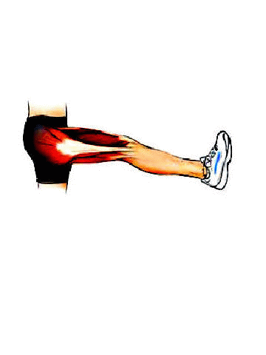
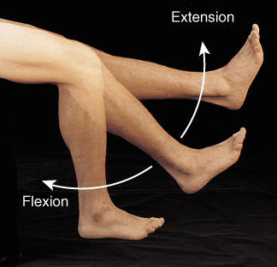
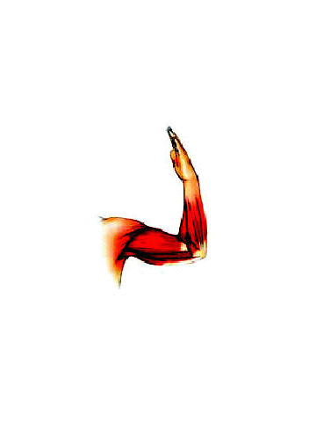
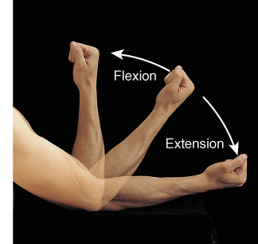
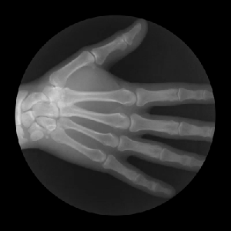
Sistema articular
Tipos de movimientos de las Articulaciones
La flexión y extensión son movimientos opuestos.
Flexión: disminuye el ángulo entre los huesos articulares.
Extensión: aumento del ángulo formado entre huesos o segmentos del cuerpo. Es el movimiento opuesto a la flexión.
Por lo regular ambas acciones ocurren en el plano sagital.
Ambos movimientos aparecen en las articulaciones en bisagra, pivote, condileas, en silla de montar y esféricas.

Slide 15
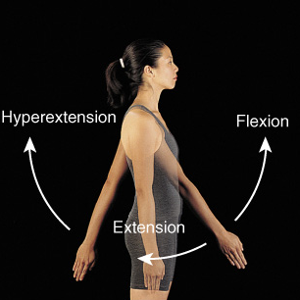
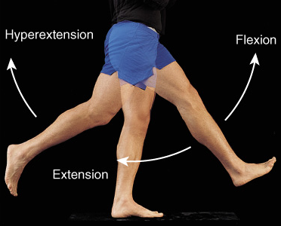
Sistema articular
Tipos de movimientos de las Articulaciones
Flexión lateral: oscilación que ocurre en el plano frontal y en la cual participan las articulaciones intervertebrales.
Ej: movimiento del tronco hacia los lados en la cin­tura.
Hiperextensión: movimiento en el cual la extensión prosigue más allá de la posición anatómica.

Slide 16
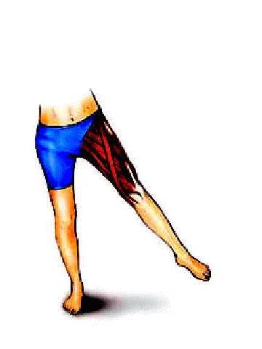
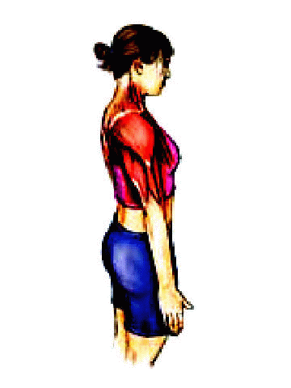
Sistema articular
Tipos de movimientos de las Articulaciones
Abducción es el movimiento por el cual un hueso se aleja de su línea media.
Aducción lo aproxi­ma a dicha línea.

Slide 17
Sistema articular
Tipos de movimientos de las Articulaciones
Abducción es el movimiento por el cual un hueso se aleja de su línea media.
Aducción lo aproxi­ma a dicha línea.

Slide 18
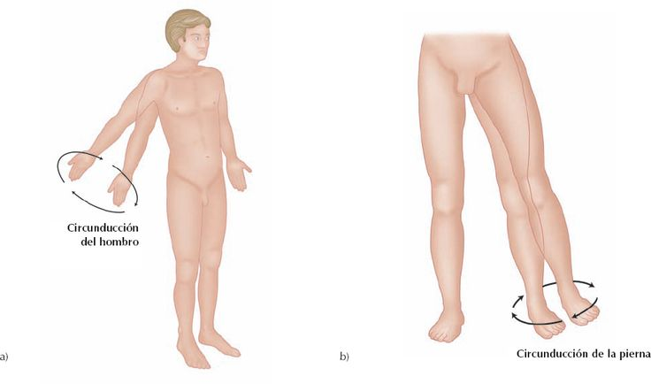
Sistema articular
Tipos de movimientos de las Articulaciones
Circunducción es el movimiento del extremo distal de una parte del cuerpo en círculo. Se trata de una secuencia continua de flexión, abducción, extensión y aducción.

Slide 19
Sistema articular
Tipos de movimientos de las Articulaciones
Rotación el hueso gira en torno de su propio eje longitudinal.
Este movimiento lo realizan las articulaciones en pivote y las esféricas.

Slide 20
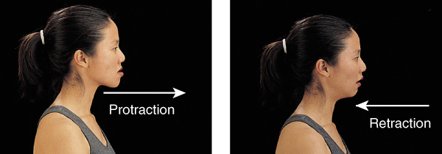
Sistema articular
Tipos de movimientos de las Articulaciones
Movimientos especiales
Protracción es el desplazamiento hacia adelante de una parte corporal en plano transverso.
Retracción consiste en regresar a la posición anatómica una parte corporal en protracción.

Slide 21
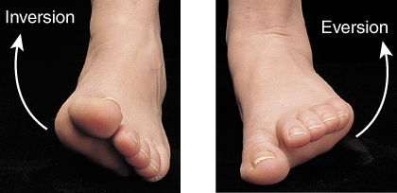
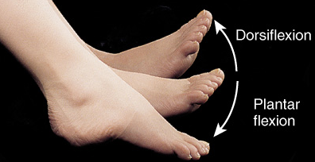
Sistema articular
Tipos de movimientos de las Articulaciones
Movimientos especiales
La inversión es el movimiento de las plantas de los pies hacia la línea media en las articulaciones intertarsianas.
La eversión es el movimiento de las plantas de los pies en dirección externa.
La dorsiflexión es la maniobra por la cual se dobla el pie en el tobillo o articulación talocrural.

Slide 22
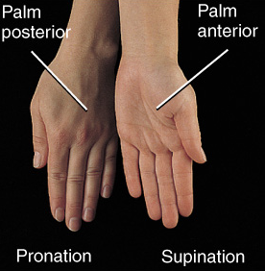
Sistema articular
Tipos de movimientos de las Articulaciones
Movimientos especiales
La supinación es un movimiento del antebrazo (en las articulaciones radiocubitales proximales y distales) que permite girar la palma de la mano en sentidos anterior o posterior.

Slide 23
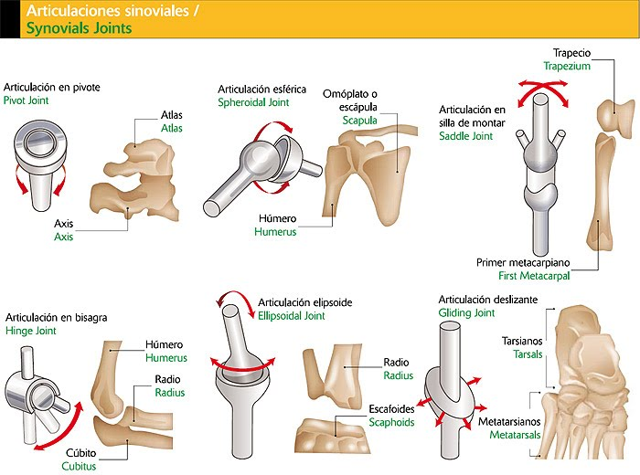

Slide 24
GRACIAS

